Slide 1

Занятие 2.13. Лекция
Компоненты Android-приложений

Slide 2
Учебные вопросы
Класс Application
Broadcast Receivers
Services
Реализация уведомлений в приложениях

Slide 3
1. Класс Application

Slide 4
Основные компоненты приложения
Компоненты Android-приложения – это основные «строительные» блоки приложения. Каждый компонент – это точка входа, через которую система или пользователь могут войти в разрабатываемое приложение.
Существует четыре типа компонентов приложения:
Activities
Content providers
Broadcast receivers
Services

Slide 5
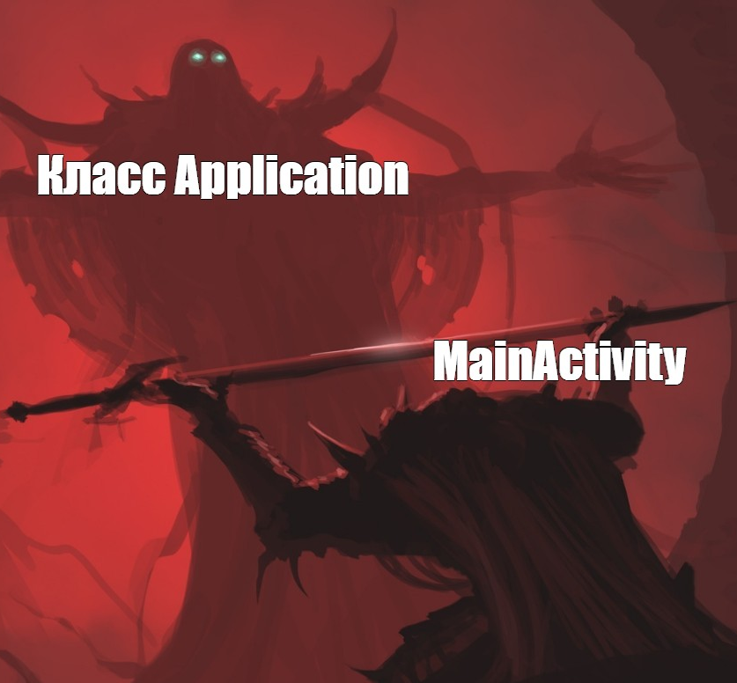
Класс Application
Класс Application в Android является базовым классом для всех приложений Android и представляет собой точку входа в приложение. Он используется для хранения глобальных данных и состояний, доступных во всем приложении.
Класс Application наследуется от Context, что дает ему доступ к ресурсам и сервисам Android.

Slide 6
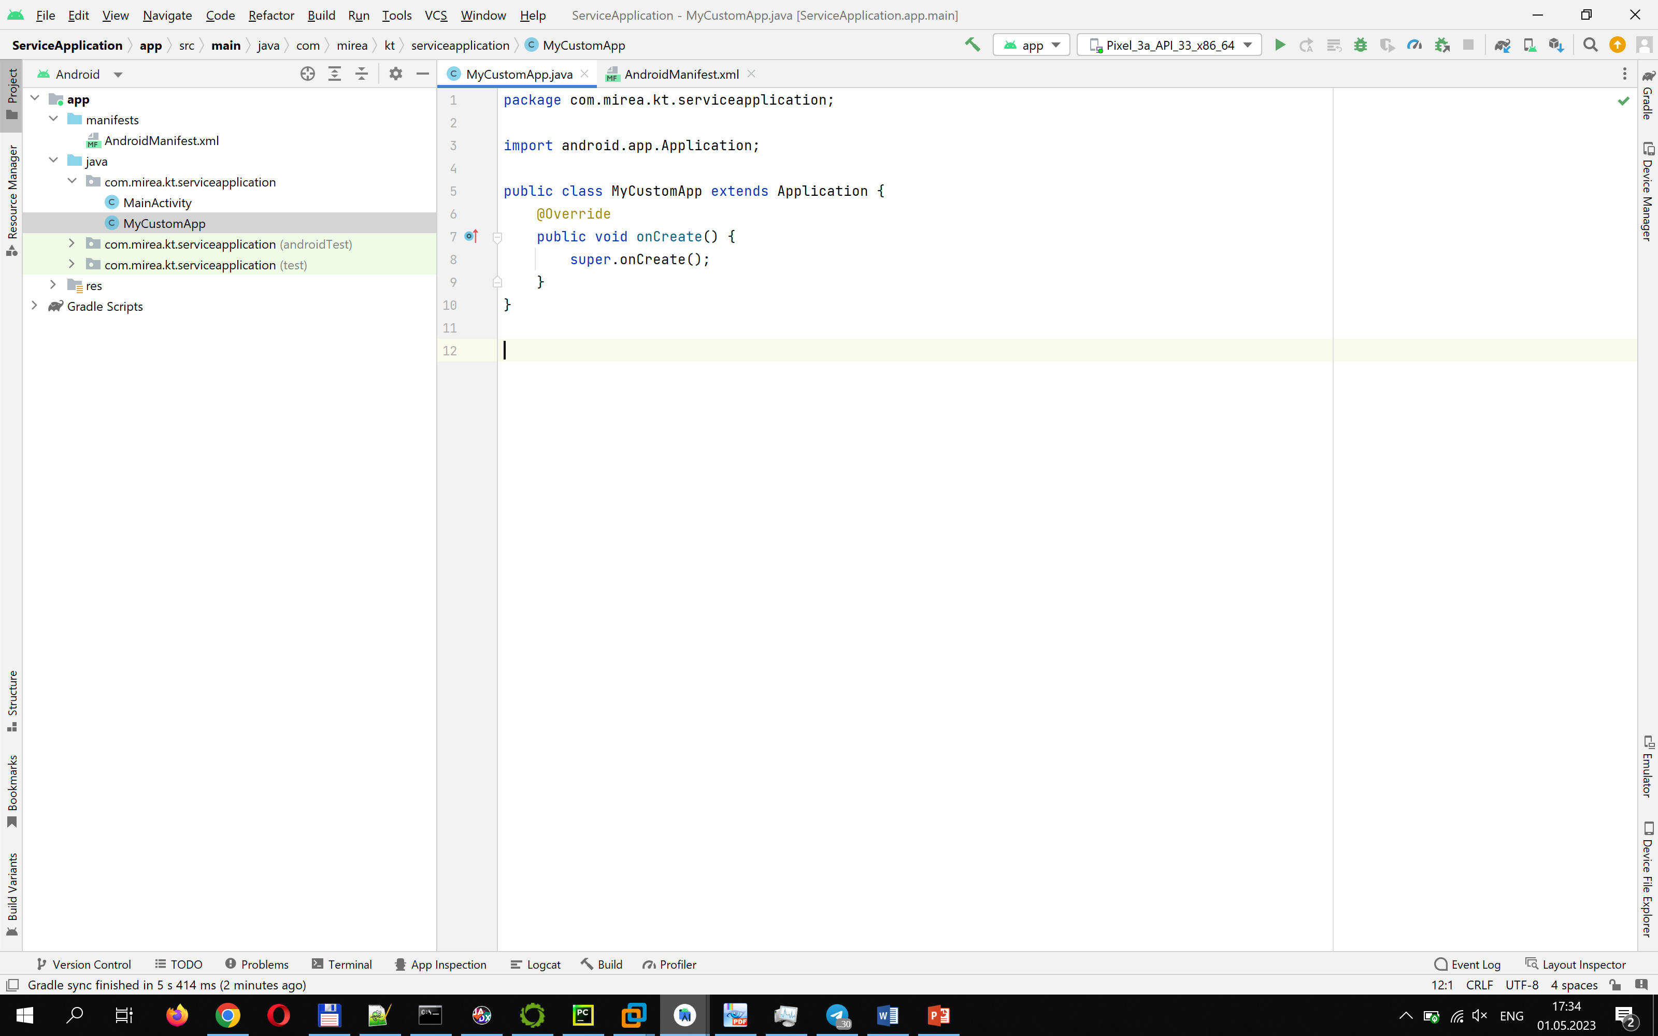
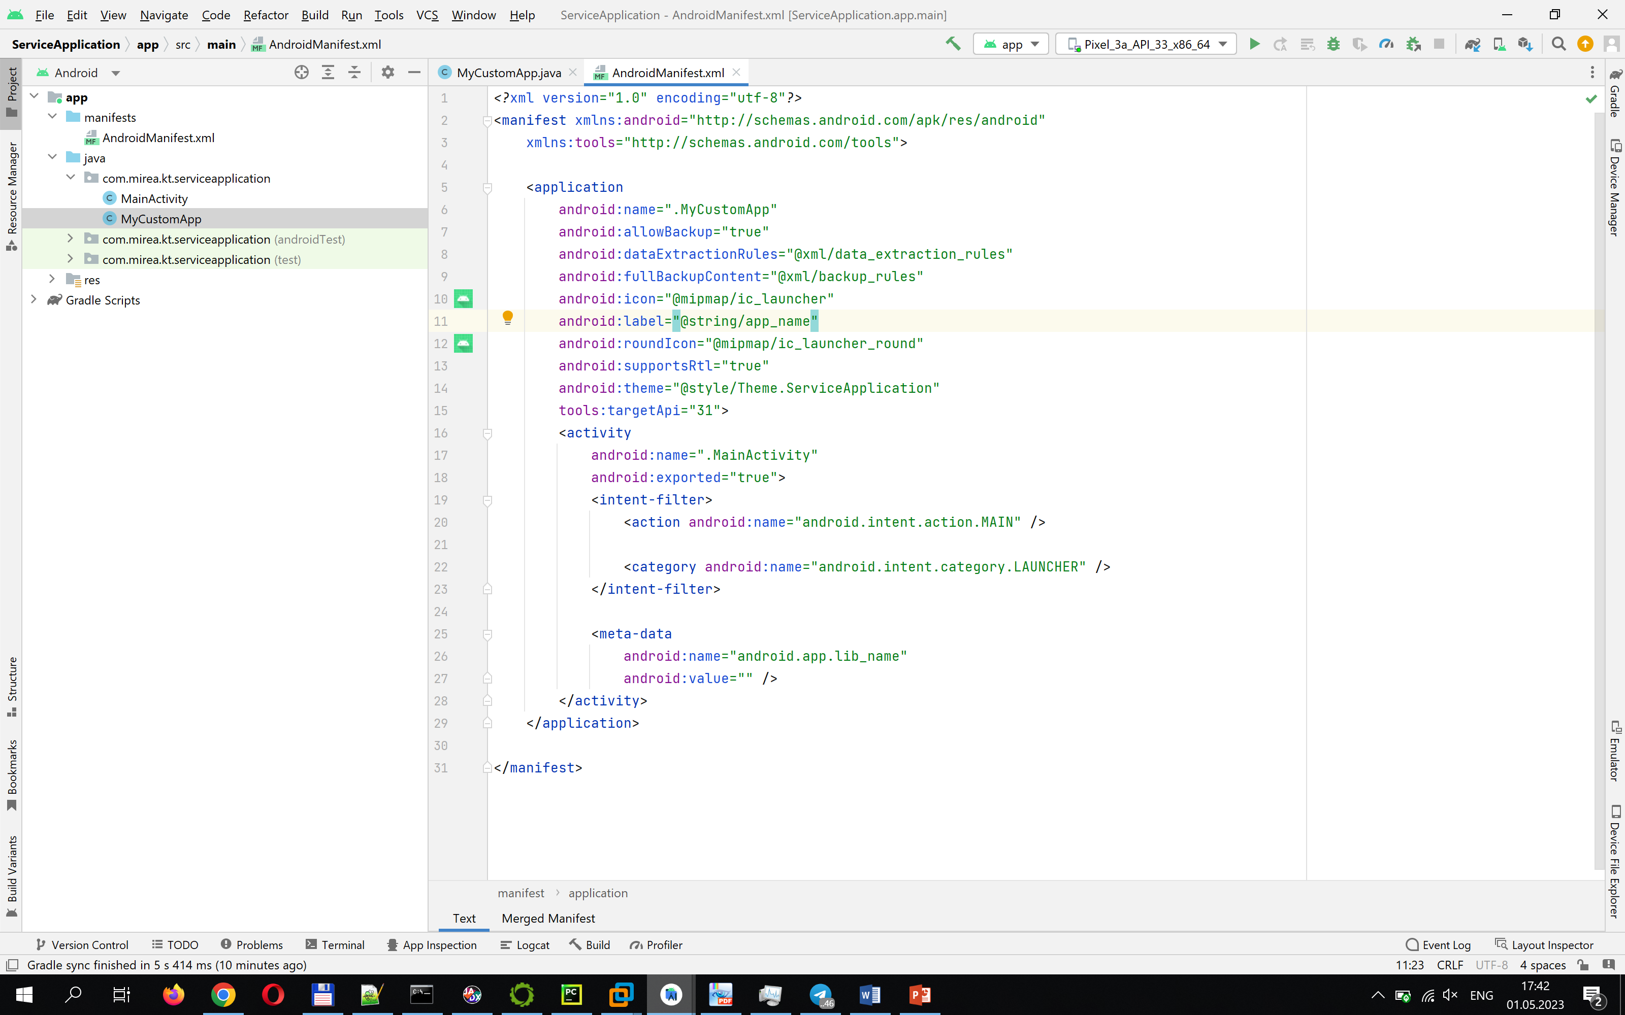
Класс Application
Класс Application является единственным экземпляром в приложении, то есть существует только один объект приложения.
При использовании собственного класса Application его необходимо добавить в AndroidManifest.

Slide 7
Как использовать класс Application
Создание глобальных объектов и хранение их в приложении.
Например, глобальный объект базы данных или менеджер для работы с сетевыми соединениями, которые могут использоваться в разных частях приложения. Это позволяет избежать дублирования создания объектов и управлять их жизненным циклом.

Slide 8
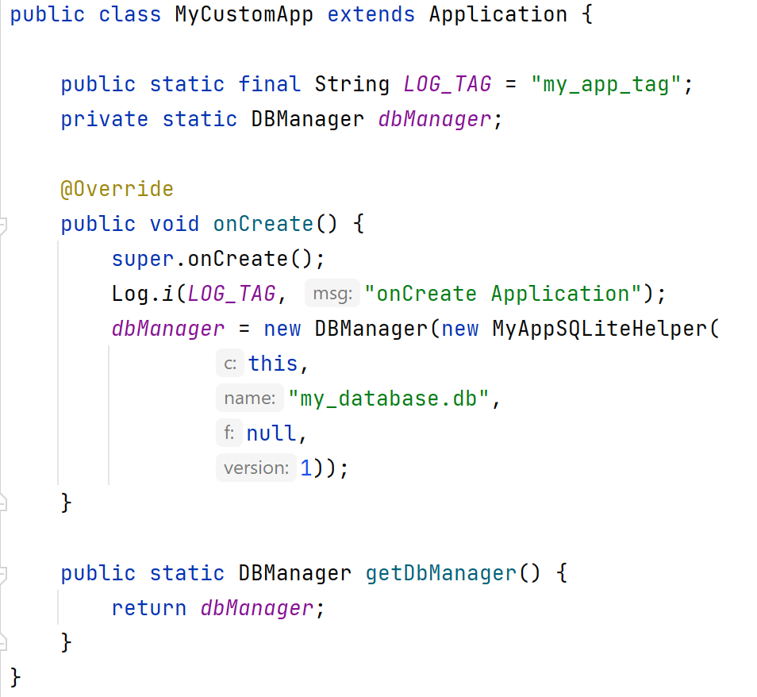
Использование класса Application

Slide 9
2. Broadcast Receivers

Slide 10

Широковещательные сообщения (broadcast messages)
В системе Android существует понятие широковещательных сообщений, которые можно как отправлять, так и принимать. Для отправки сообщений, предназначенных не какому-то отдельному приложению или компоненту, а всей системе применяются намерения (intents).
Любое приложение, у которого есть специальный приёмник, может поймать это сообщение и обработать полученную информацию.

Slide 11
Broadcast Receivers
Broadcast Receivers (Широковещательные приемники) – это компоненты в Android-приложении, которые прослушивают широковещательные сообщения (или события) из разных точек:
из других приложений
из самой системы
из текущего приложения

Slide 12
Широковещательные сообщения (broadcast messages)
Примеры широковещательных сообщений, отправляемых системой:
ACTION_BOOT_COMPLETED
ACTION_SCREEN_ON
ACTION_SCREEN_OFF
ACTION_TIME_CHANGED
ACTION_PACKAGE_ADDED
ACTION_POWER_CONNECTED
ACTION_AIRPLANE_MODE_CHANGED

Slide 13
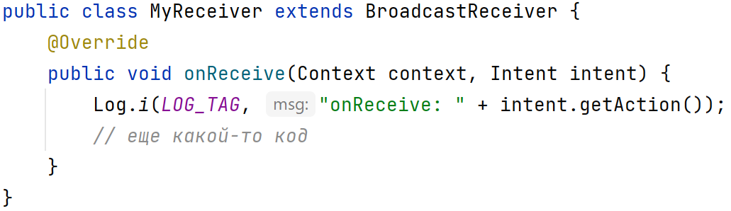
Регистрация Broadcast Receivers
Статически: в файле AndroidManifest.xml приложения (начиная с Android 8.0, уровень API 26 система накладывает дополнительные ограничения).
Динамически: в программном коде приложения.

Slide 14
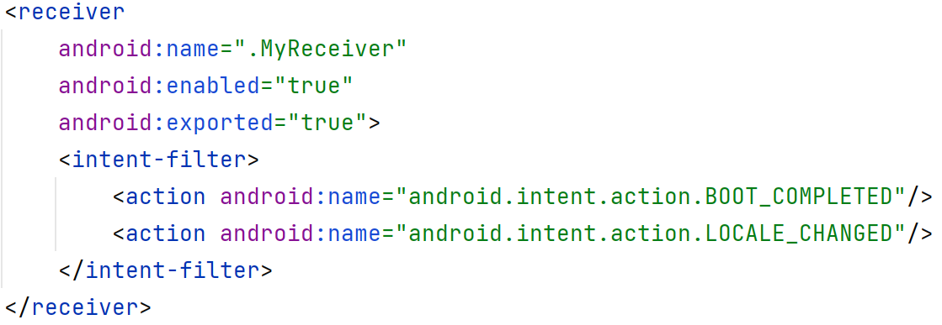
Пример регистрации Broadcast Receiver в файле манифеста

Slide 15
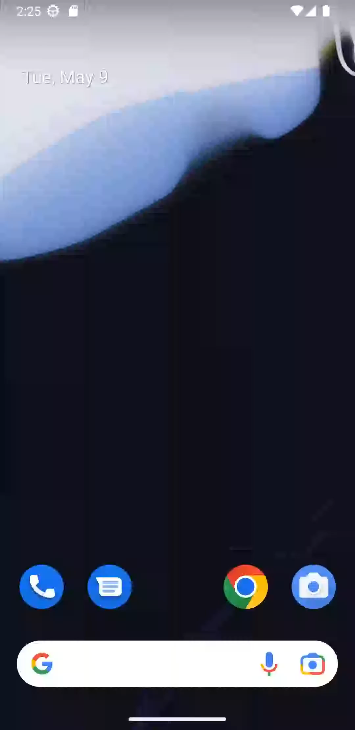
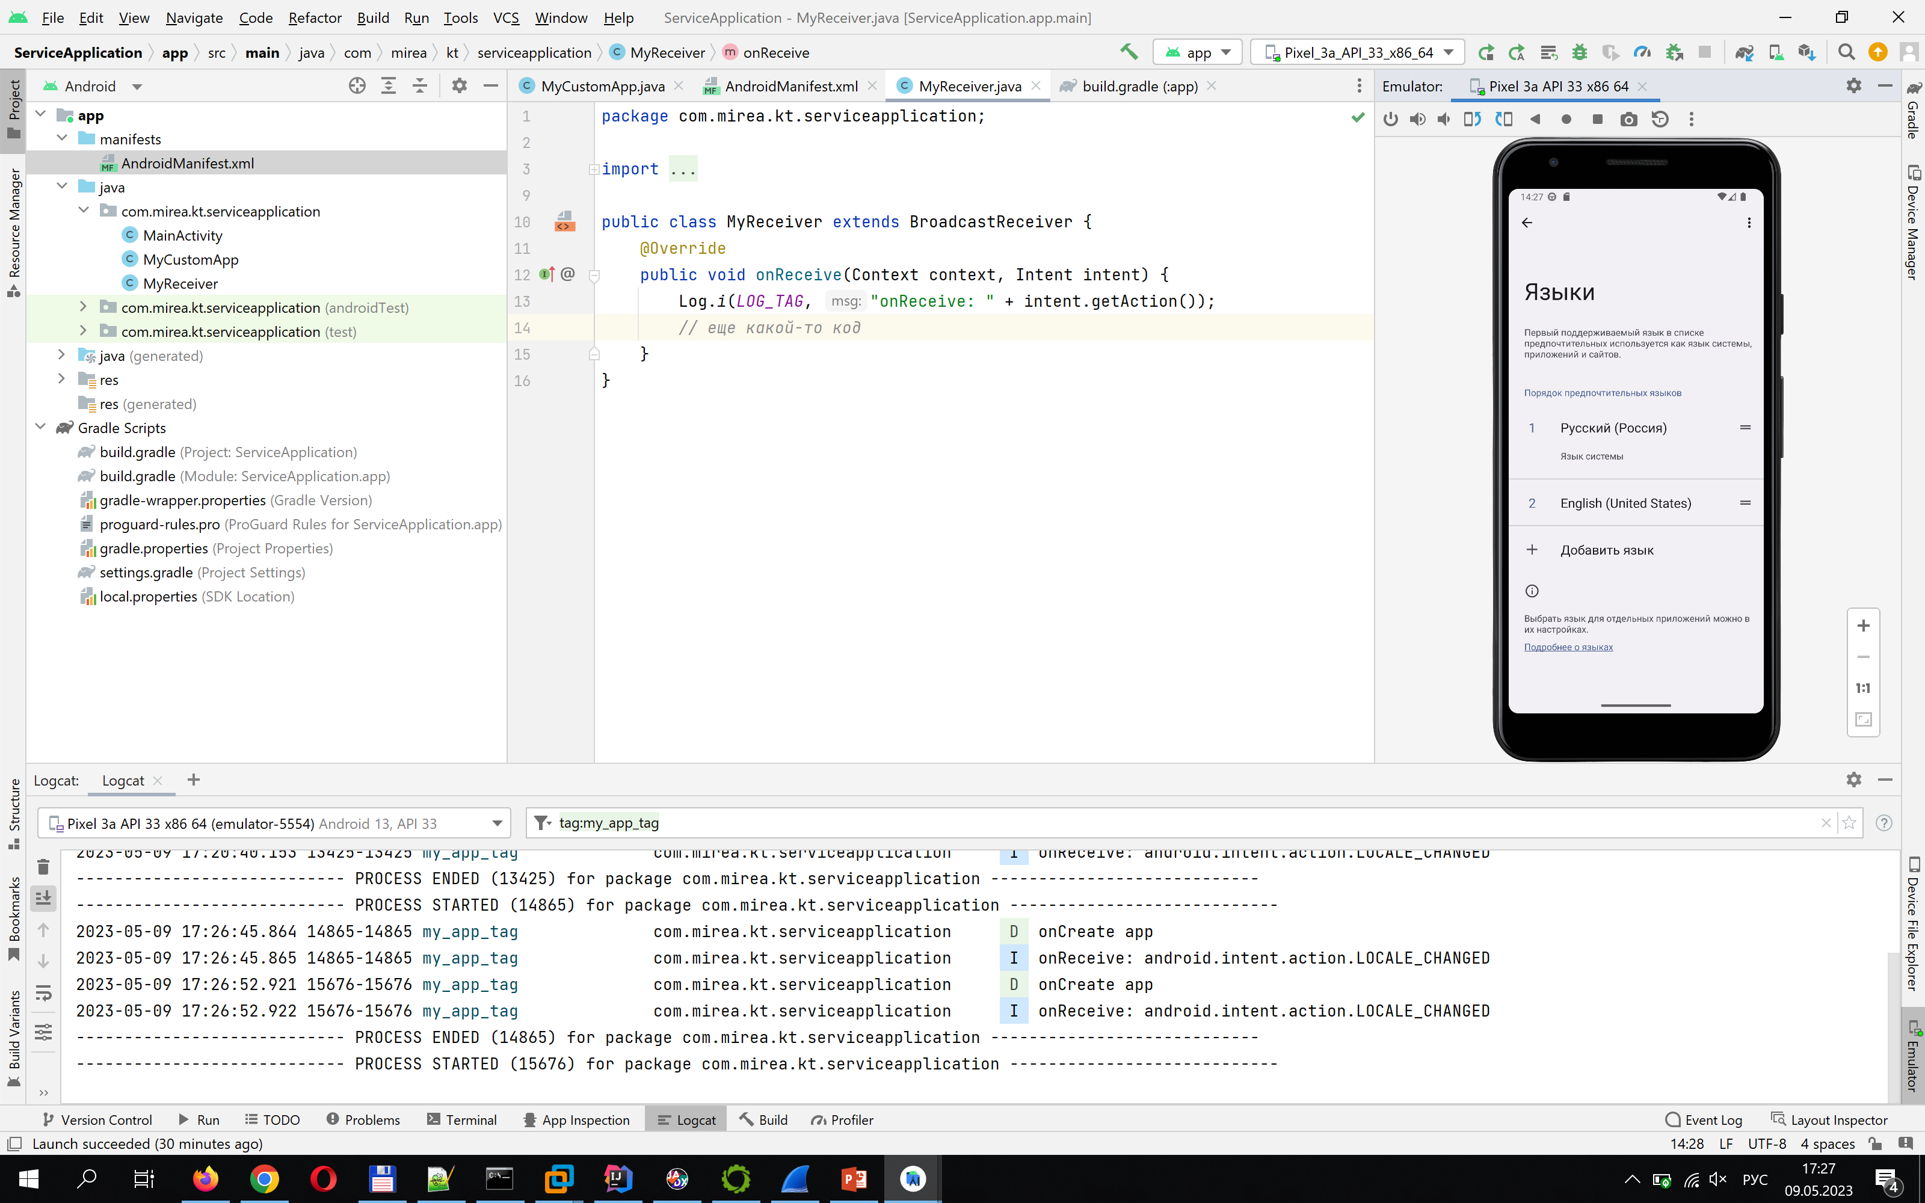
После того как системное событие произошло, и было отправлено широковещательное сообщение, будет выполнен код метода onReceive:

Slide 16
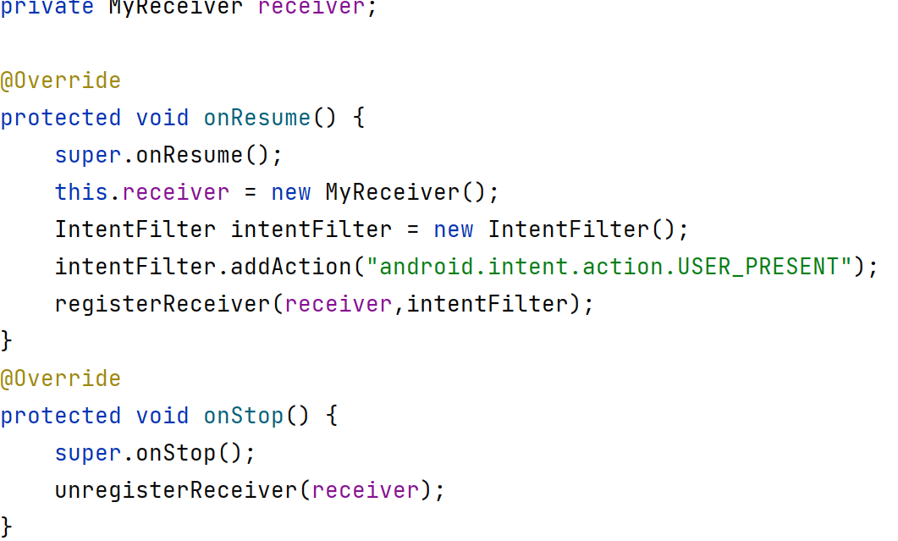
Пример регистрации Broadcast Receiver в коде приложения

Slide 17
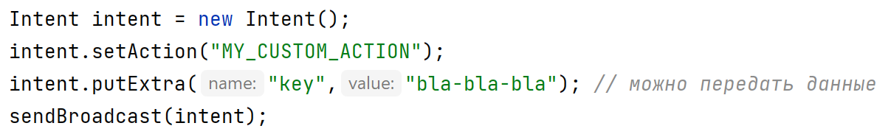
Пример отправки Broadcast message в коде приложения

Slide 18
3. Services

Slide 19
Services (службы/сервисы)
Services (службы или сервисы) – это компоненты Android-приложения, которые предназначены для выполнения каких-либо задач (в том числе длительных) в фоновом режиме без необходимости взаимодействия с пользовательским интерфейсом.
Что еще нужно знать о сервисе:
Регистрируется в AndroidManifest.xml
Не создает нового потока (по умолчанию работает в главном потоке)
Работает в рамках текущего процесса (есть исключения)
Представлен классом android.app.Service (доступ к контексту)

Slide 20

Зачем использовать сервисы
Проигрывание музыки
Загрузка файлов
Отправка уведомлений
Синхронизация данных с сервером
Любая другая продолжительная работа, когда не требуется взаимодействие с UI

Slide 21
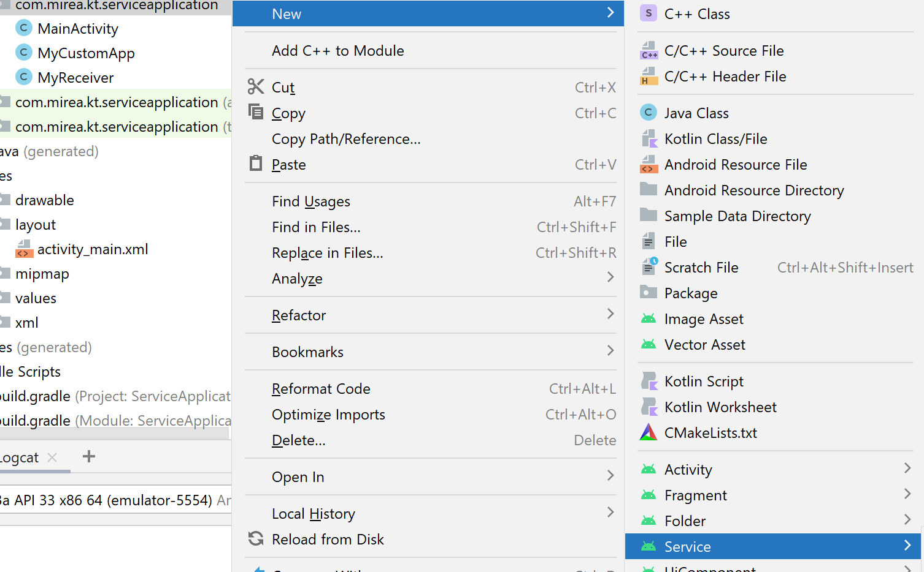
Создание сервиса в Android Studio

Slide 22
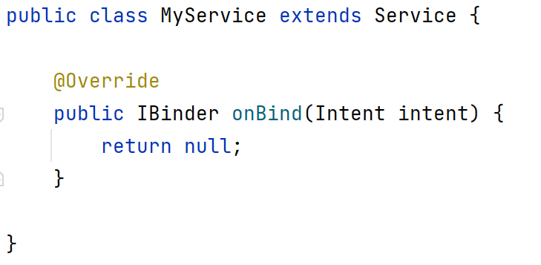
Создание сервиса в Android Studio

Slide 23
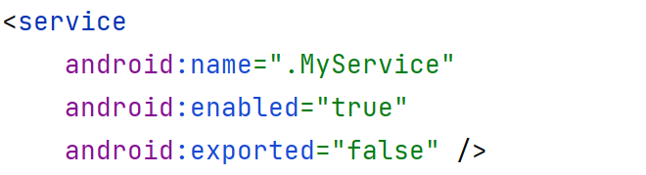
Создание сервиса в Android Studio
android:icon
android:label
android:permission
android:process

Slide 24
Типы сервисов
Started (запущенные) Service
Стартует вызовом метода startService(). После остановки/уничтожения вызывающего компонента сервис будет функционировать в фоновом режиме. Обычно запущенный сервис не возвращает результатов вызывающему компоненту, и должен остановиться самостоятельно после завершения операции.

Slide 25
Типы сервисов
Bounded (связанный) Service
Создается вызовом метода bindService(). Привязанный сервис функционирует в режиме «клиент-сервер», позволяющий компонентам взаимодействовать с сервисом для отправки запросов и получения результатов. Привязанный сервис функционирует только пока к нему привязан другой компонент (компоненты) приложения.

Slide 26
Основные callback-методы класса Service
onCreate
Вызывается системой при создании (запуске) службы любого типа
onStartCommand
Вызывается системой при использовании метода startService(). Как правило содержит рабочий код службы. Должен возвращать значение типа int, определяющее режим перезапуска сервиса: START_STICKY (1), START_NOT_STICKY (2), START_REDELIVER_INTENT (3).

Slide 27
Основные callback-методы класса Service
onBind. Система вызовет этот метод, когда другой компонент захочет сделать привязку к службе вызовом bindService. В Вашей реализации этого метода Вы должны предоставить интерфейс, через который клиенты будут общаться со службой, путем возврата IBinder.
onUnbind
Вызывается при «отвязке» от службы после вызова метода unbindService.
onDestroy
Вызывается системой при уничтожении службы или после вызова одного из методов: stopService, stopSelf.

Slide 28
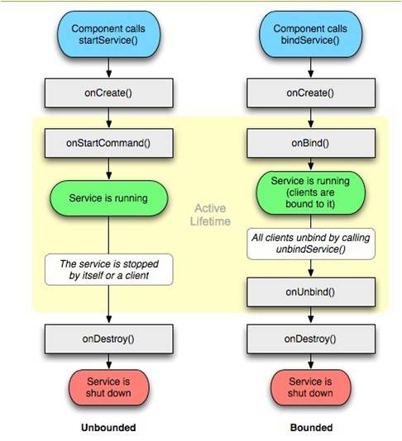
Жизненный цикл сервиса

Slide 29
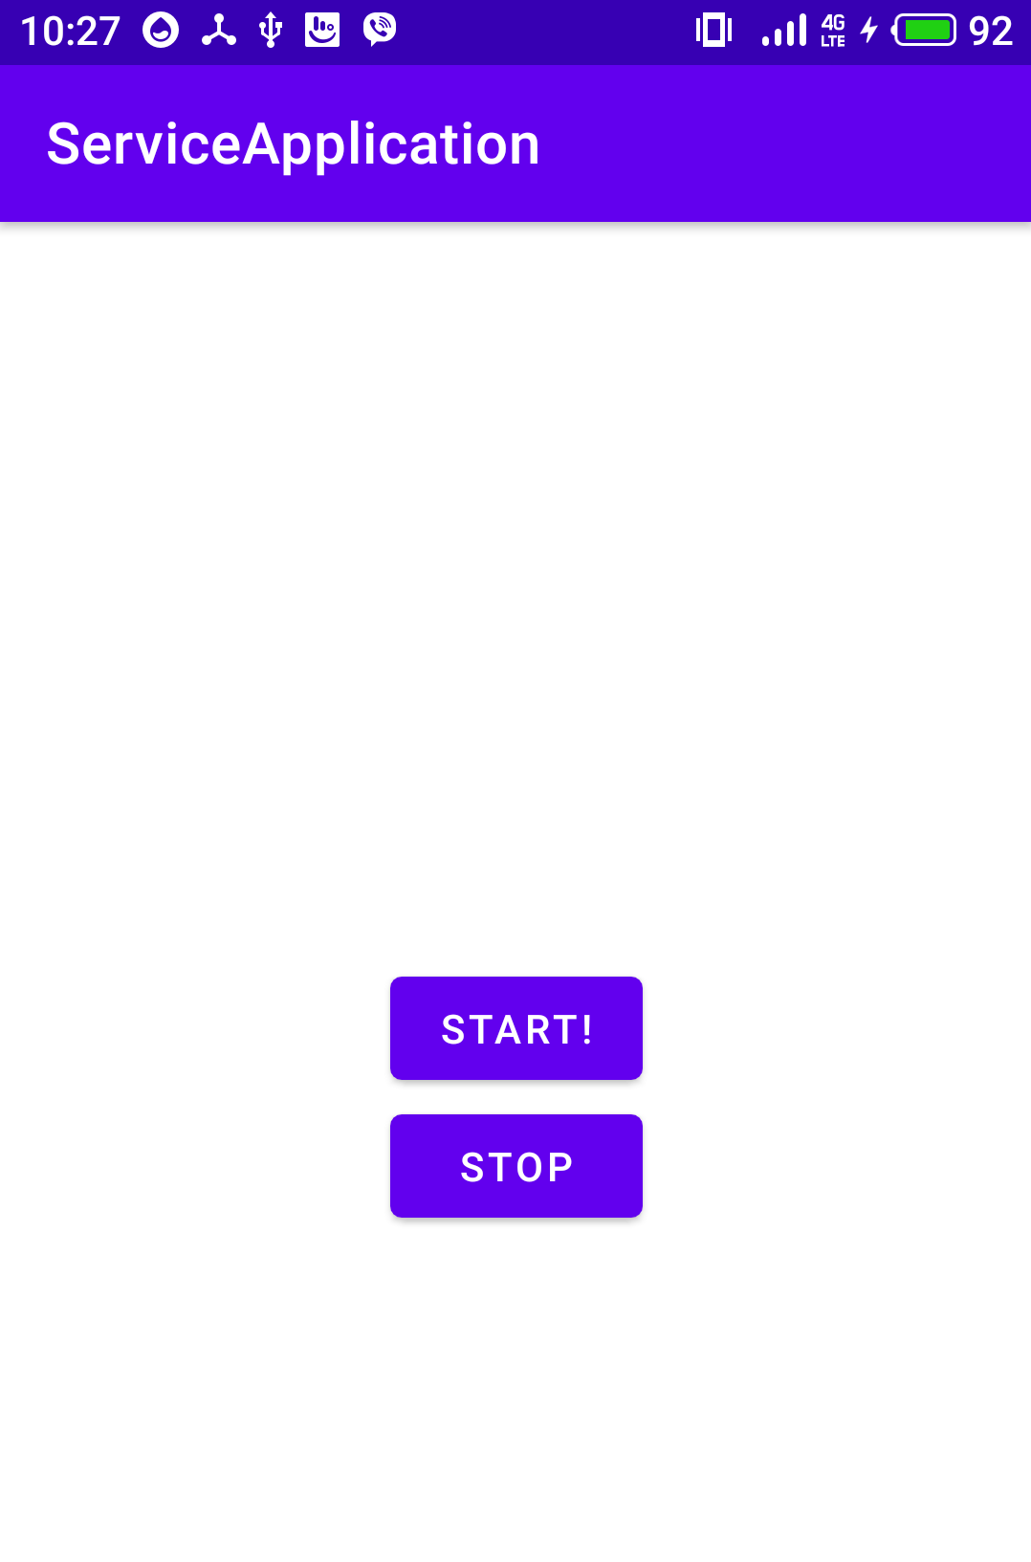
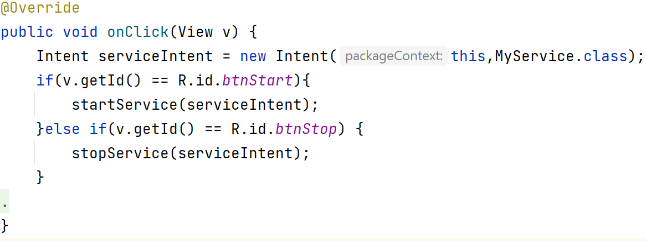
Пример запуска сервиса

Slide 30
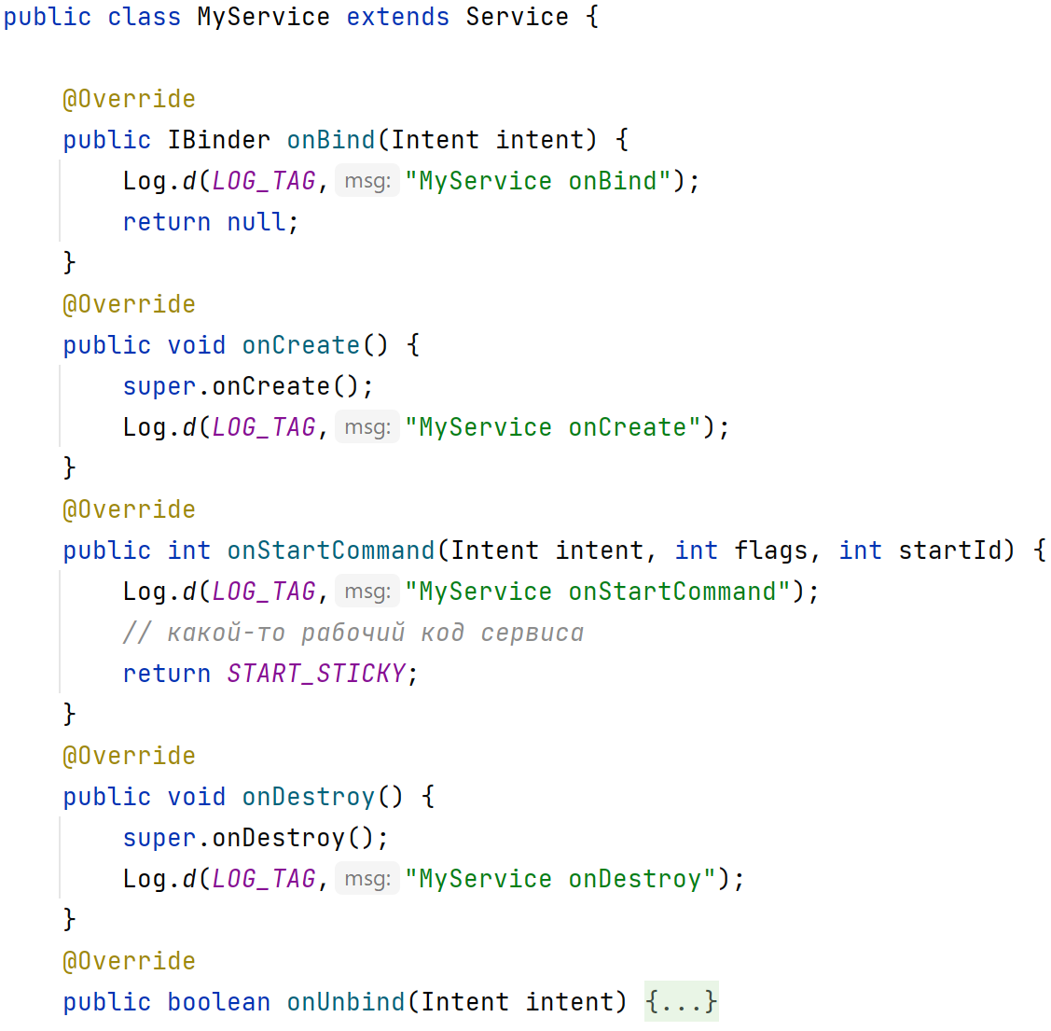
Пример запуска сервиса

Slide 31
Привязка к сервису
Создание класса-наследника Binder для получения объекта Service
Переопределение метода onBind в классе сервиса
Реализация интерфейса ServiceConnection для отслеживания состояния сервиса
Вызов методов bindService/unbindService
Вызов требуемых методов класса сервиса для взаимодействия

Slide 32
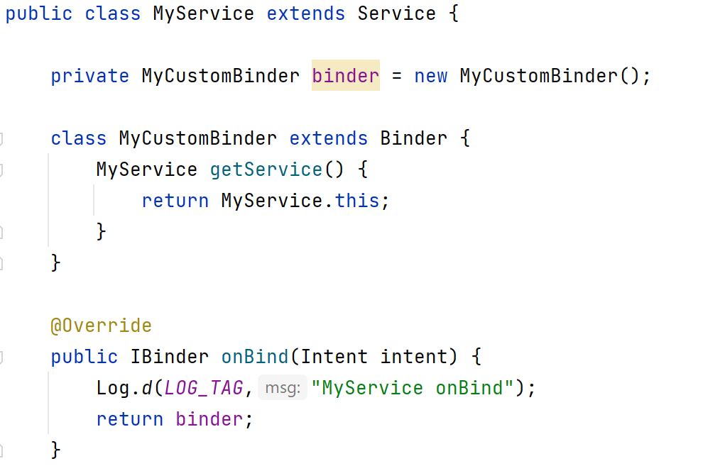
Пример привязки сервиса (этапы 1 и 2)

Slide 33
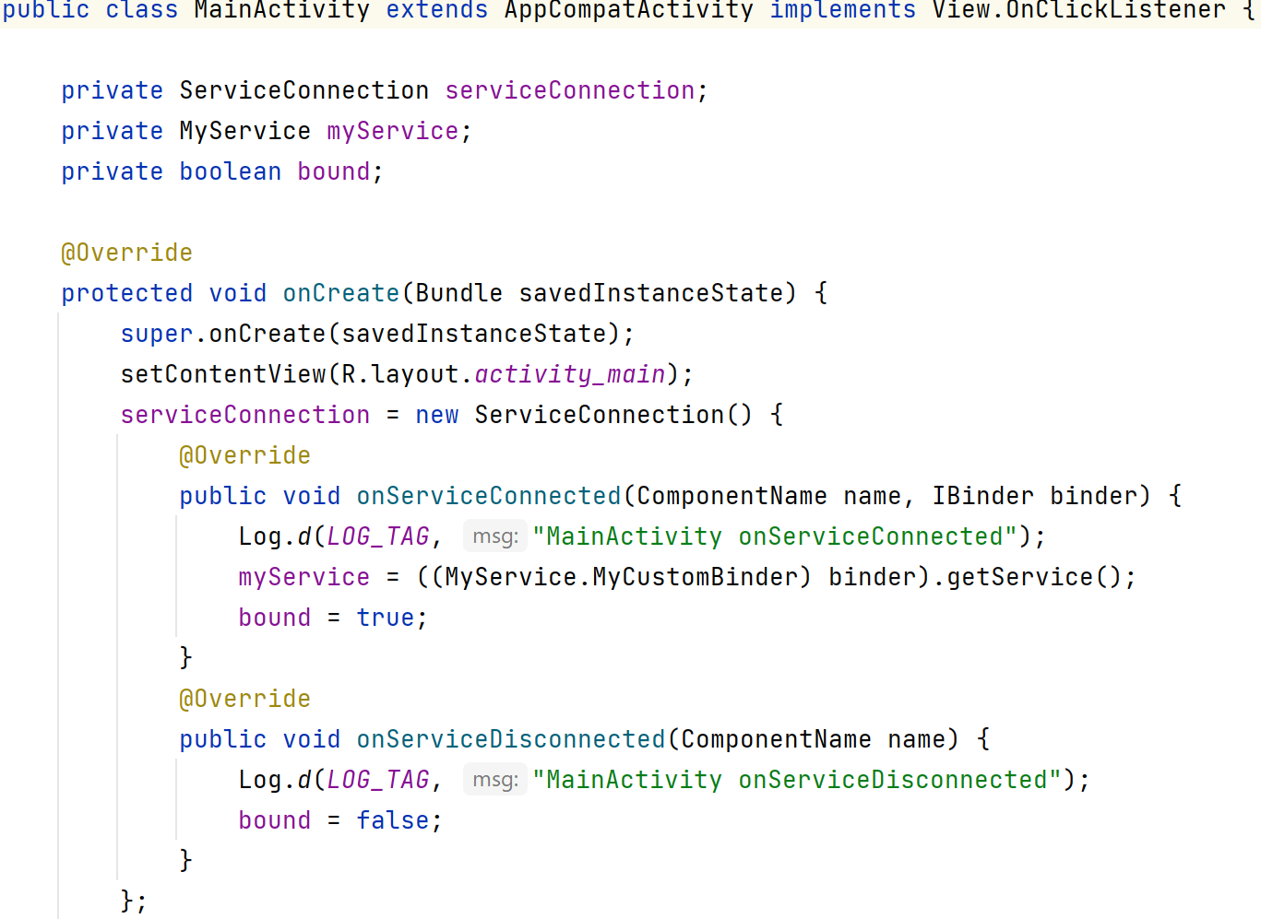
Пример привязки сервиса (этап 3)

Slide 34
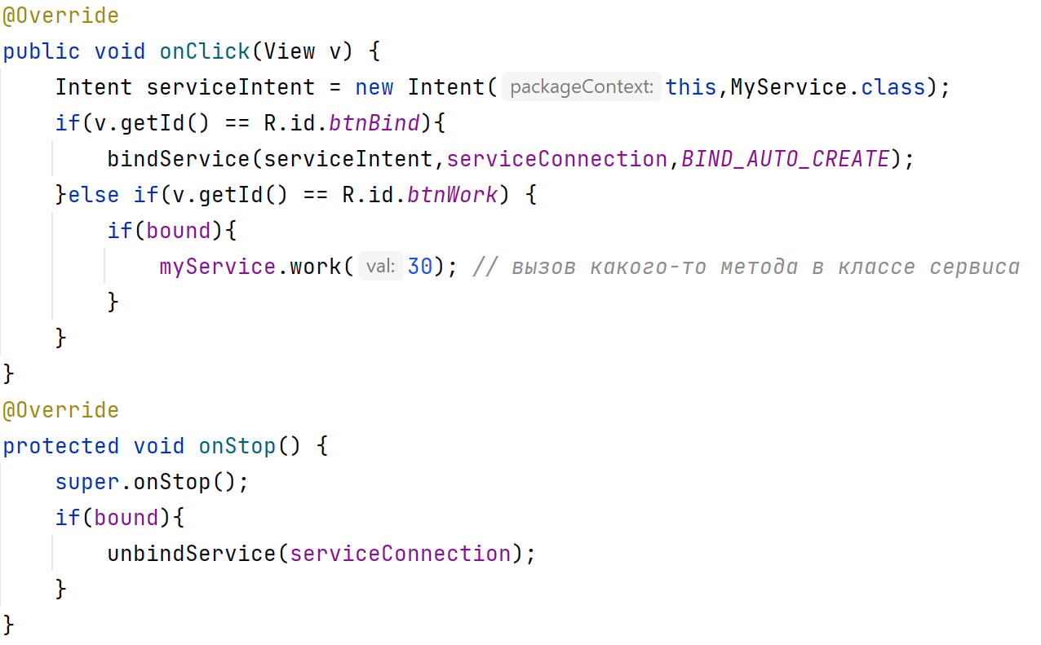
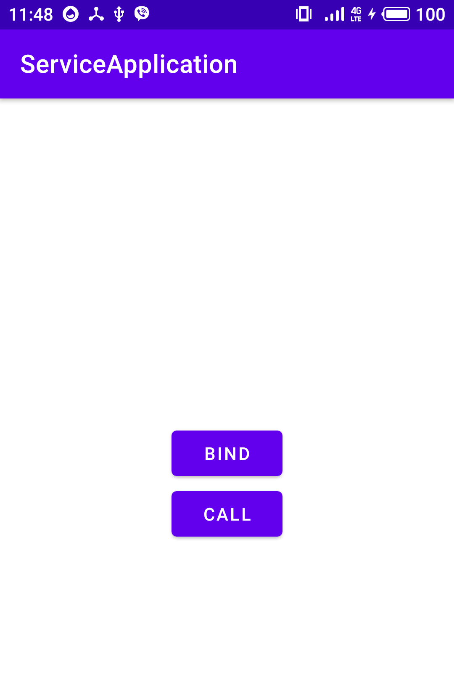
Пример привязки сервиса (этапы 4 и 5)

Slide 35

Сервисы для Android 8 (API 26) и выше

Slide 36
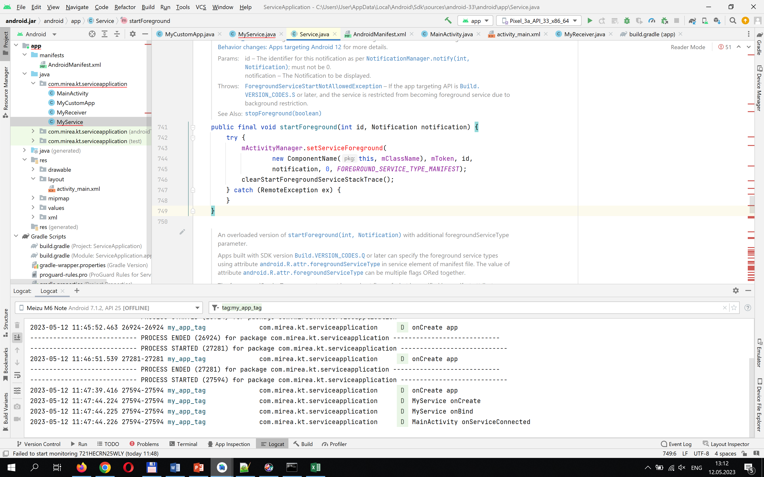
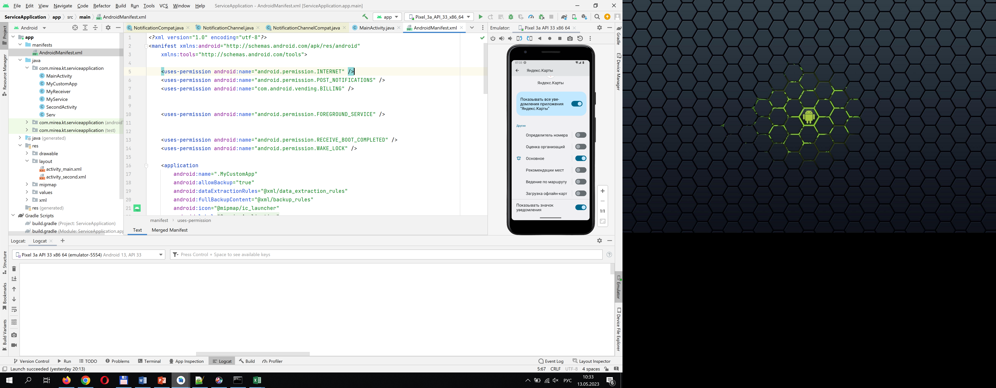
Изменения в Android Oreo (API 26)
Необходимо запускать службу с помощью нового метода startForegroundService. И, после создания службы, у вас есть несколько секунд, чтобы вызвать метод startForeground запущенной службы и показать видимое пользователю уведомление. Иначе система останавливает службу и приложение завершится с ошибкой.

Slide 37
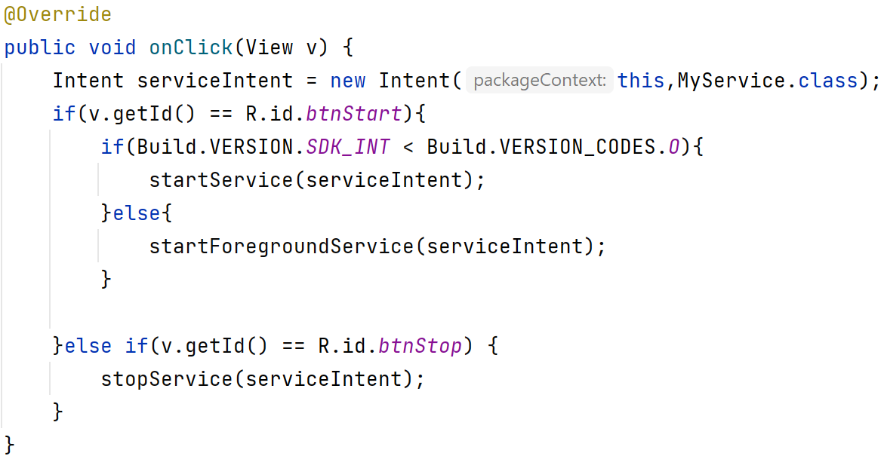
Пример запуска сервиса с проверкой версии Android

Slide 38
4. Реализация уведомлений в приложениях

Slide 39
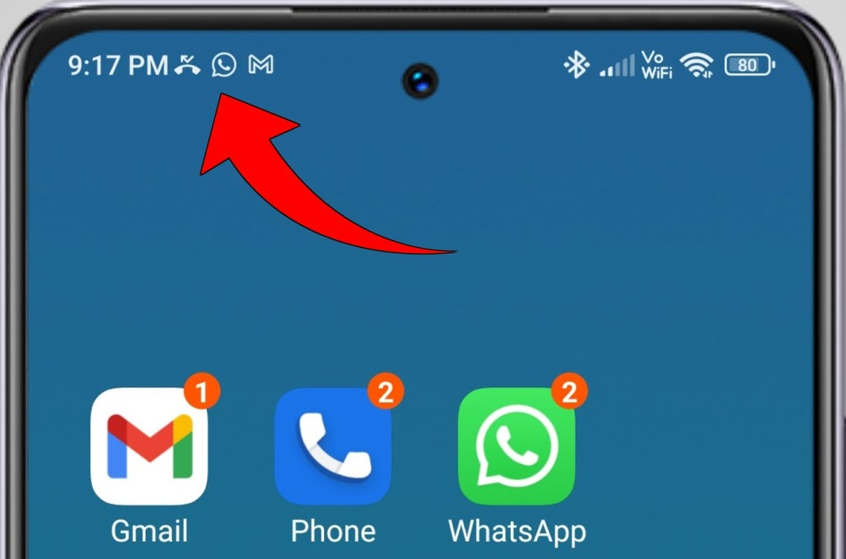
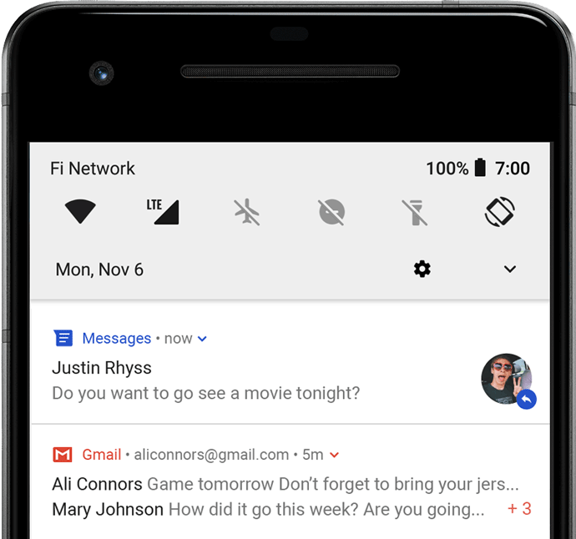
Уведомления
Notification – оповещение через строку состояния (StatusBar).

Slide 40
Источники уведомлений
Приложение
Сервер (INTERNET PUSH MESSAGE)
Firebase
OneSignal
Amazon SNS

Slide 41

Демо
Установите демо-приложение, загрузив файл apk по ссылке https://goo.su/oxz4. Это безопасно.
Запустите приложение и разрешите ему принимать уведомления (только для Android 13 и выше).
Сверните приложение (чтобы оно продолжало работать в фоне).

Slide 42
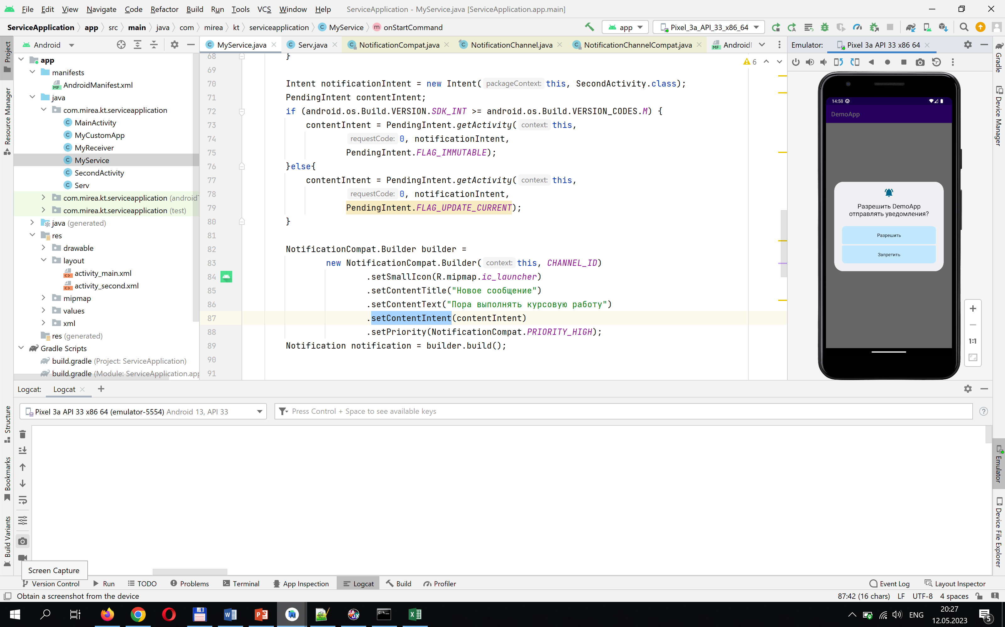
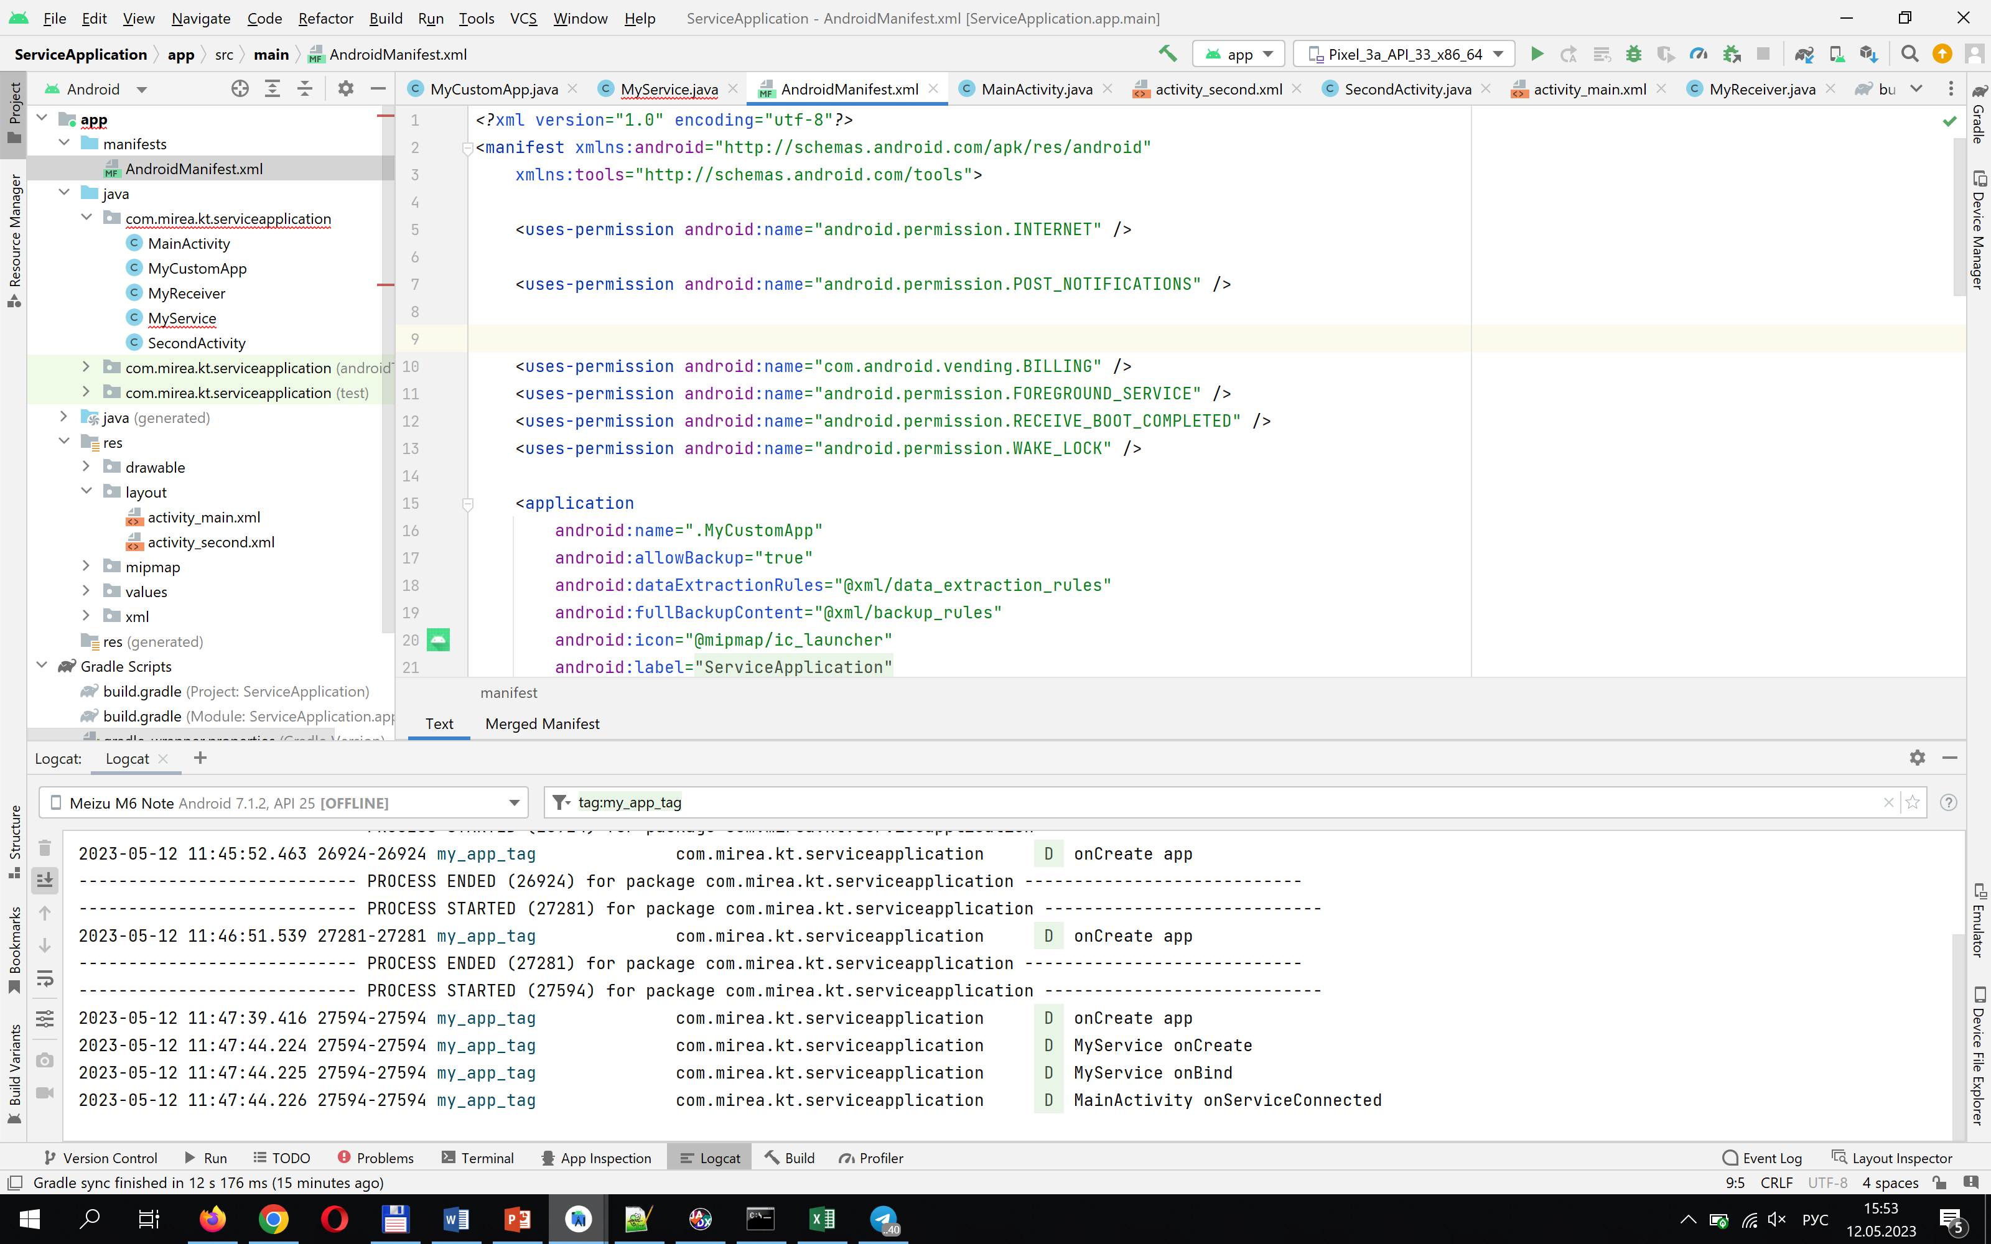
Уведомления в Android SDK
Для устройств c Android 13 необходимо получить разрешение для работы уведомлений в приложении:

Slide 43
Классы для работы с уведомлениями в Android SDK
Notification
Определяет свойства уведомления строки состояния: значок, расширенное сообщение и дополнительные параметры настройки (звук и пр.). Для удобного формирования требуемых параметров уведомления может использовать класс Notification.Builder.
NotificationChannel (для API ≥ 26)
Определяет свойства канала уведомлений.
NotificationManager
Системный сервис Android, который управляет всеми уведомлениями.

Slide 44
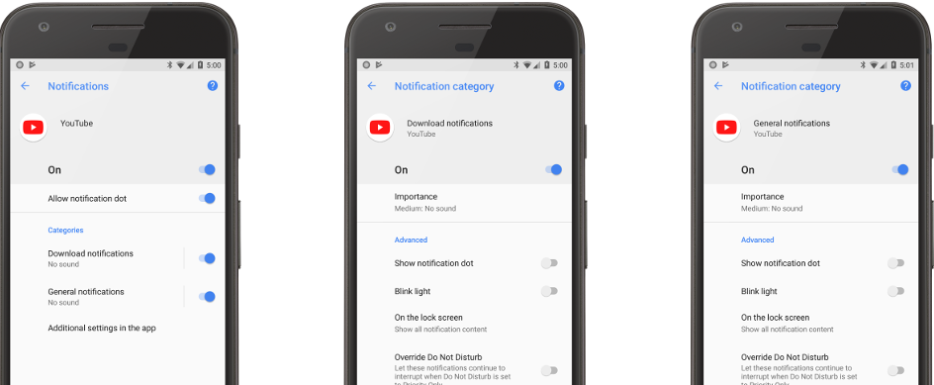
Каналы уведомлений

Slide 45
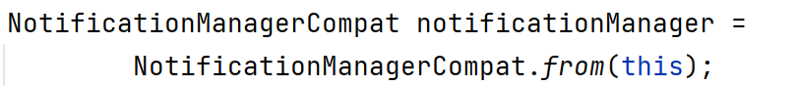
Пример создания уведомления в коде приложения
Создание экземпляра класса NotificationManager с помощью контекста (в данном случае создание происходит в классе-наследнике Context, поэтому используется this):

Slide 46
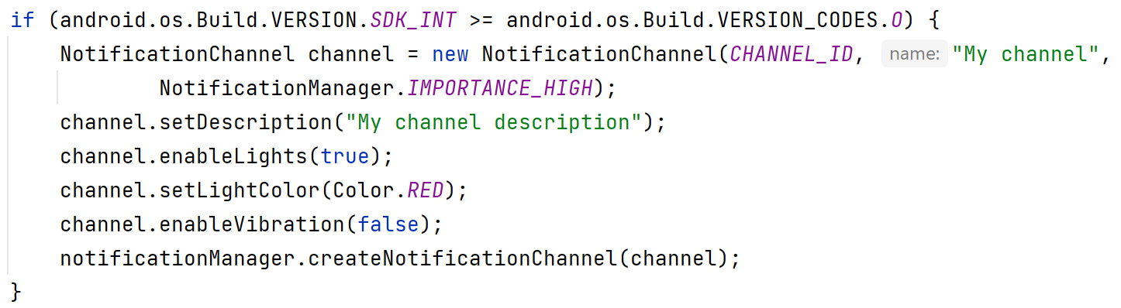
Пример создания уведомления в коде приложения
Создание канала уведомлений для устройств с API 26 и выше:

Slide 47
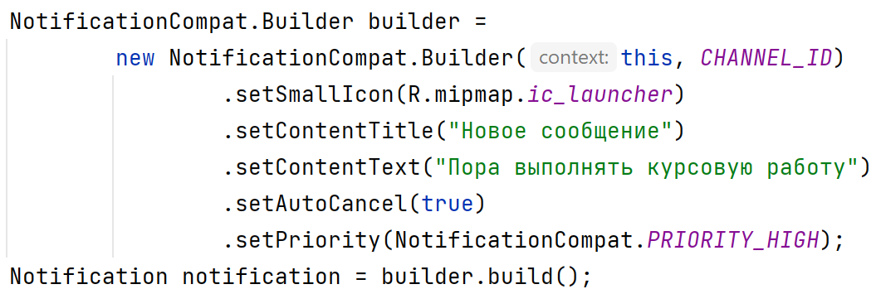
Пример создания уведомления в коде приложения
Формирование внешнего вида уведомления через Builder, создание объекта Notification:

Slide 48
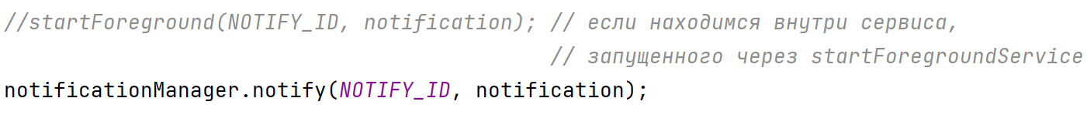
Пример создания уведомления в коде приложения
Отображение уведомления:

Slide 49
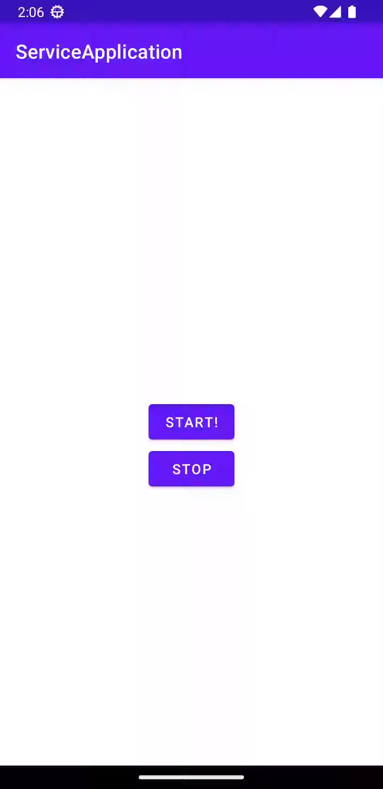
Пример создания уведомления

Slide 50
Список дополнительных возможностей по настройке уведомлений
Группировка
Звук/вибрация/светодиод
Обновление состояния по Id
Удаление по Id
Добавлять иконку, картинку или даже свой layout
Добавлять действия по нажатию на уведомления (или по нажатию на кнопки)

Slide 51
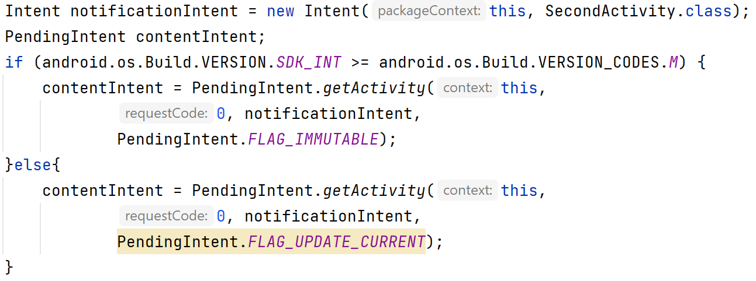
Действие при нажатии на уведомление
Ссылка на созданный объект PendingIntent передается «билдеру» методом setContentIntent.

Slide 52
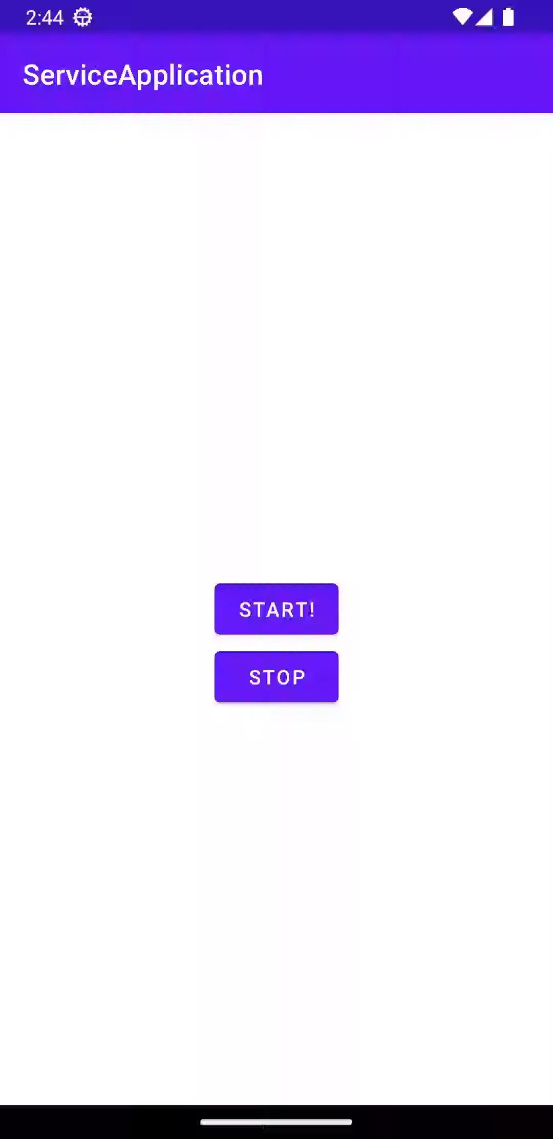
Пример действия при нажатии на уведомление

Slide 53
ВОПРОСЫ?

